Slide 1

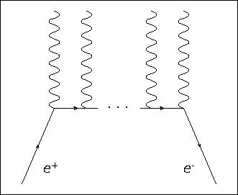
Монте-Карло генератор NGAMMA для моделирования многофотонной аннигиляции электрон-позитронной пары
Федеральное государственное бюджетное учреждение науки Институт ядерной физики им. Г.И. Будкера СО РАН (ИЯФ СО РАН)
Авторы: Кардапольцев Л.В, Мельникова Н.А.
Важным источником фона при изучении процессов e⁺e⁻ аннигиляции в адроны с многофотонным конечным состоянием являются процессы квантовой электродинамики, такие как многофотонная аннигиляция e⁺e⁻ пары. Для численного моделирования таких процессов был создан Монте-Карло генератор NGAMMA. Для описания процессов многофотонной e⁺e⁻ аннигиляции было использовано точное выражение, полученное в Борновском приближении, Рис. 1. Генератор написан на современном языке программирования C++, имеет удобный интерфейс и существенно более высокую эффективность генерации событий по сравнению с аналогичными программами. Все это делает NGAMMA удобным и востребованным инструментом для изучения физики адронов на e⁺e⁻ коллайдерах.
Рисунок 1 − Диаграмма Фейнмана для процесса многофотонной аннигиляции е⁺е⁻ пары
Публикации: L.V. Kardapoltsev, N.A. Melnikova, Comput.Phys.Commun. 317 (2025) 109826

